Slide 1
职场礼仪与规范
主持人：李粤，戴薇薇

Slide 2
分享你的理想职业
分享你的职场经验

Slide 3

职场礼仪
礼仪是人类为维系社会正常生活而要求人们共同遵守的最起码的道德规范，它是人们在长期共同生活和相互交往中逐渐形成，并且以风俗、习惯和传统等方式固定下来。
职场礼仪是指人们在职业场所中应当遵循的一系列礼仪规范。

Slide 4
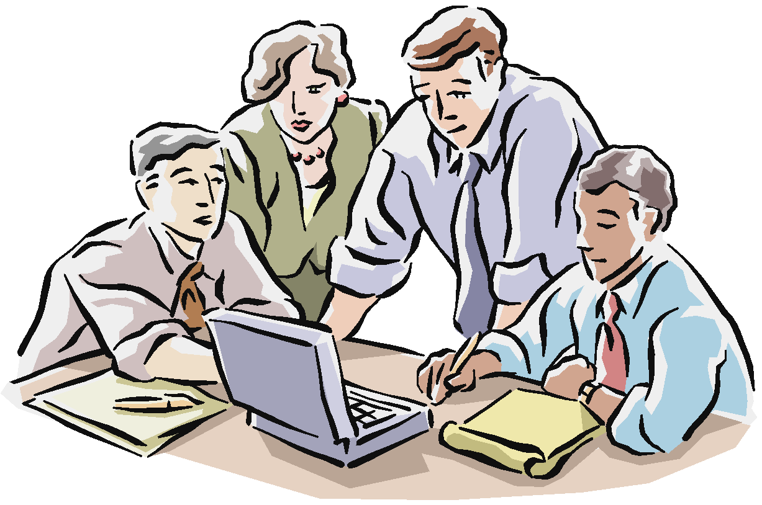
职场礼仪
＊日常礼节
＊沟通礼仪
＊握手礼仪
＊接待礼仪
＊介绍礼仪
＊名片礼仪

Slide 5
打招呼礼仪—日常礼仪
早晨的打招呼是一天工作情绪和干劲的开端。打招呼可以把自己焕发的精神传达、感染于周围的人。一对能正视对方的坦诚的眼睛，一副面带微笑的面容，明朗的声音向人打招呼，是一个成功的职员应具备的素质。
早晨的打招呼是一天工作情緒和幹勁的開端。打招呼可以把自己煥發的精神傳達、感染於周圍的人。一對能正視對方的坦誠的眼睛，一副面帶微笑的面容，明朗的聲音向人打招呼，是一個成功的職員應具備的素質。

Slide 6
点头礼—日常礼仪
微微地点头，以对人表示礼貌。适用于比较随便的场合，如：在路上行走，或是在公共场所与熟人相遇，无须驻足长谈时，可行点头礼。还可以随之说些问候的话。与相识者在同一场合多次见面，只点头致意即可。对一面之交的朋友或不相识者，在社交场合均可点头或微笑致意。
微微地點頭，以對人表示禮貌。適用於比較隨便的場合，如：在路上行走，或是在公共場所與熟人相遇，無須駐足長談時，可行點頭禮。還可以隨之說些問候的話。與相識者在同一場合多次見面，只點頭致意即可。對一面之交的朋友或不相識者，在社交場合均可點頭或微笑致意。

Slide 7
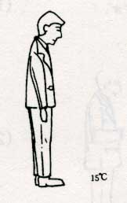
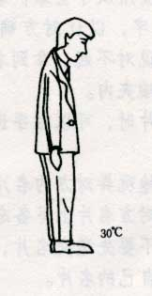
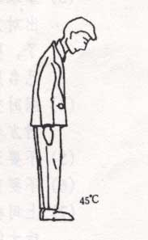
行礼的方式
15度行礼
30度行礼
45度行礼

Slide 8
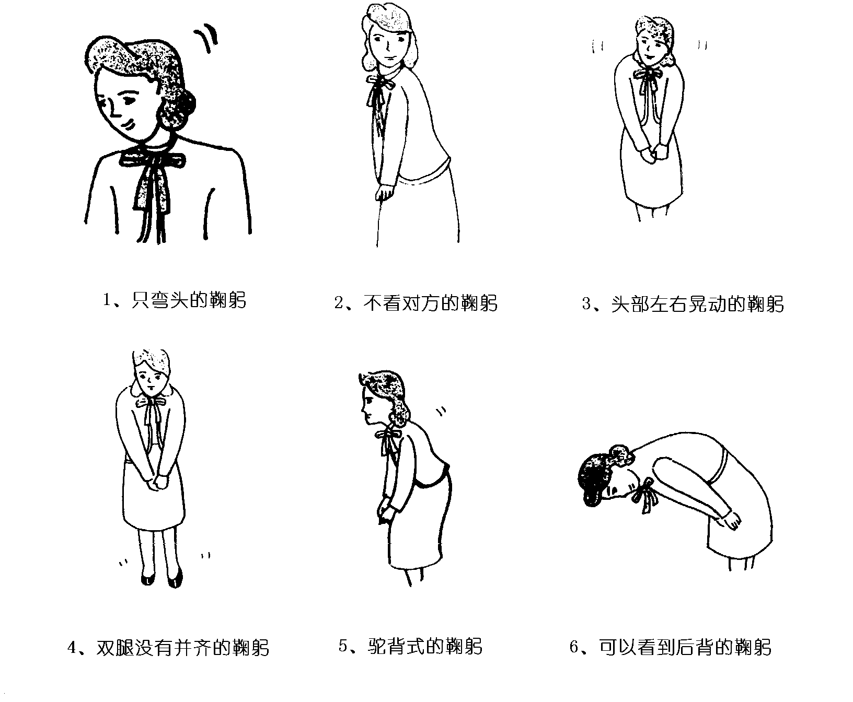
鞠躬

Slide 9
握手礼仪—日常礼仪
握手次序：女士先伸手，男士才可握手；领导或长辈先伸手，下级或晚辈才可握手。
握手动作：对方伸手后，我方应迅速迎上去，但避免很多人互相交叉握手，避免上下过分地摇动。
握手禁忌：不能用左手，与异性握手不可用双手，不能戴墨镜、不能戴帽子、不能戴手套。不要在与人握手时给对方冷冰冰的指尖，不在握手时长篇大论，或点头哈腰过分热情。
握手次序：女士先伸手，男士才可握手；領導或長輩先伸手，下級或晚輩才可握手。
握手動作：對方伸手後，我方應迅速迎上去，但避免很多人互相交叉握手，避免上下過分地搖動。
握手禁忌：不能用左手，與異性握手不可用雙手，不能戴墨鏡、不能戴帽子、不能戴手套。不要在與人握手時給對方冷冰冰的指尖，不在握手時長篇大論，或點頭哈腰過分熱情

Slide 10
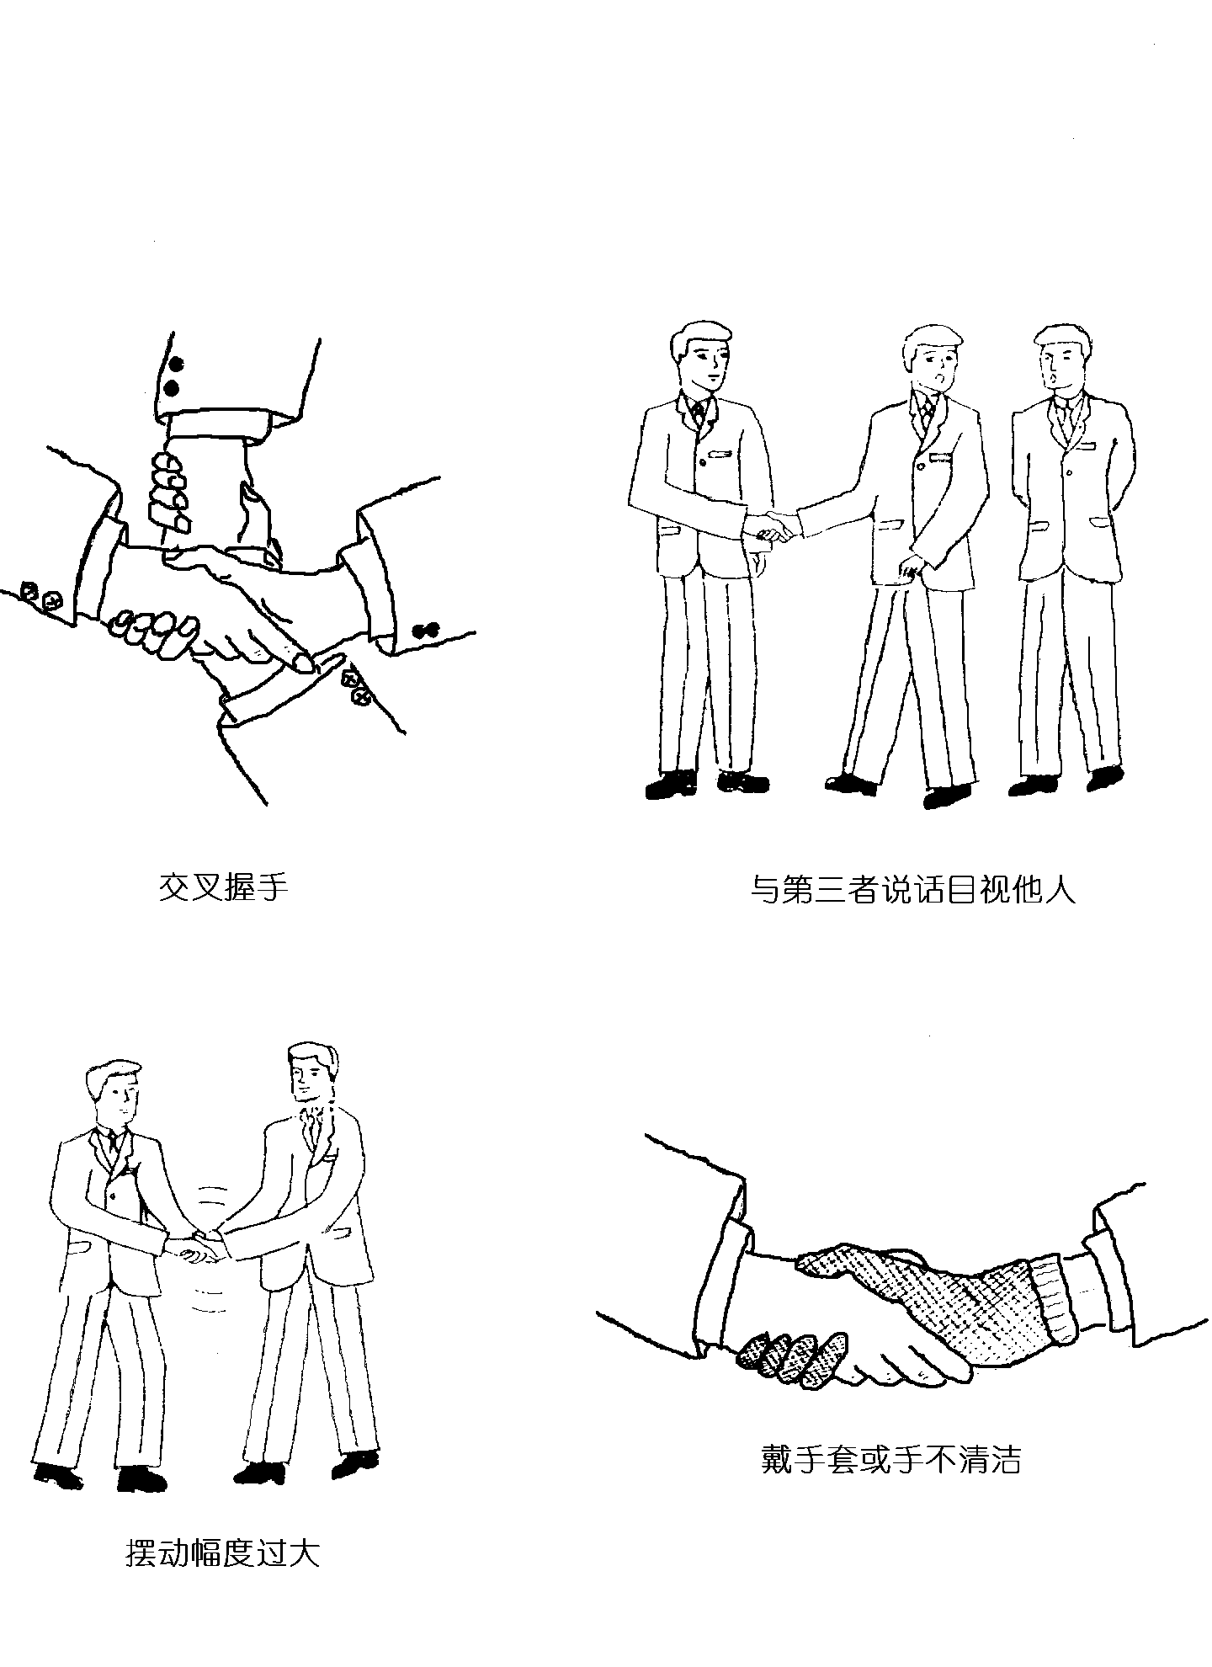
握手图

Slide 11

握手的礼仪标准
同时要看着对方的眼睛
有力但不能握痛
大约持续三秒钟
只晃两三下
开始和结束要干净利落
不要在介绍过程中一直
握着对方的手

Slide 12
办公室日常礼仪
＊真诚相待
＊成为大家的一份子
＊多与同事沟通
＊帮助周围的人
＊好的肚量
＊不传闲话
＊真誠相待
＊成為大家的一份子
＊多與同事溝通
＊幫助周圍的人
＊好的肚量
＊不傳閒話

Slide 13
沟通礼仪---如何说
细语柔声
善于跟交谈对象互动
注意尊重对方
1）不打断对方
2）不补充对方
3）不纠正人家
4）不质疑对方
細語柔聲
善於跟交談對象互動
注意尊重對方
1）不打斷對方
2）不補充對方
3）不糾正人家
4）不質疑對方

Slide 14
沟通禁忌
1）不问收入。
2）不问年龄。
3）不问婚姻家庭。
4）不问健康问题。
5）不问个人经历。
1）不問收入。
2）不問年齡。
3）不問婚姻家庭。
4）不問健康問題。
5）不問個人經歷。

Slide 15
接待礼仪
来有迎声，问有答声，
去有送声
文明五句：
问候语---你好
请求语---请
感谢语---谢谢
抱歉语---对不起
道别语---再见
來有迎聲，問有答聲，
去有送聲
文明五句：
問候語---你好
請求語---請
感謝語---謝謝
抱歉語---對不起
道別語---再見

Slide 16
介绍礼仪
相互介绍。尊者居后原则
把地位低者介绍给地位高者
把年轻者介绍给长者
把客人介绍给主人
把男士介绍给女士
把迟到者介绍给早到者
介绍时动作：
手心向上，介绍时一般应站立，特殊情况下年长者和女士可除外，在宴会或会谈桌上可以不起立，微笑点头示意即可。
相互介紹。尊者居後原則
把地位低者介紹給地位高者
把年輕者介紹給長者
把客人介紹給主人
把男士介紹給女士
把遲到者介紹給早到者
介紹時動作：
手心向上，介紹時一般應站立，特殊情況下年長者和女士可除外，在宴會或會談桌上可以不起立，微笑點頭示意即可。

Slide 17

名片的使用
＊保持名片的清洁、平整。
＊下级或访问方先递名片，同时应说些请多关照之类的寒喧语。
＊起身双手接收名片。
＊接收的名片不要在上面作标记，不可来回摆弄。
＊妥善保管。
＊保持名片的清潔、平整。
＊下級或訪問方先遞名片，同時應說些請多關照之類的寒喧語。
＊起身雙手接收名片。
＊接收的名片不要在上面作標記，不可來回擺弄。
＊妥善保管。

Slide 18
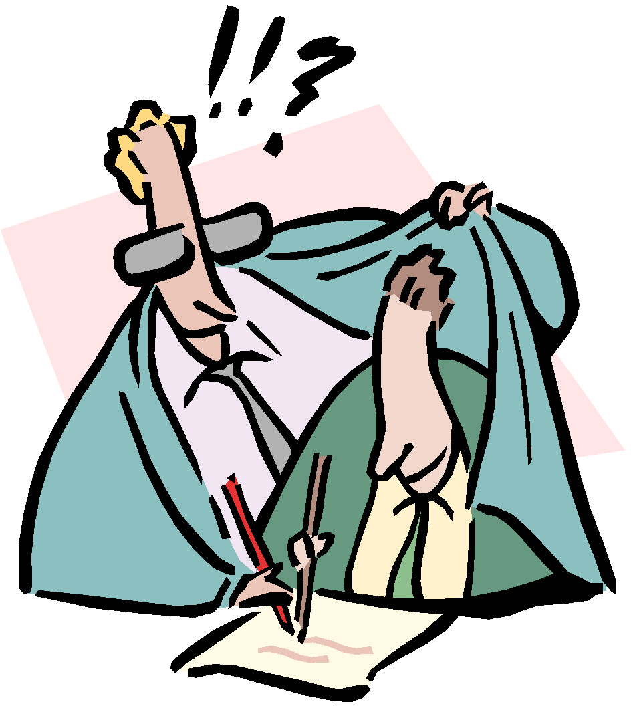
与 同 事 相 处
＊平等与相互尊重
＊礼字当先
＊协作精神
＊人情交往
＊一视同仁
＊平等與相互尊重
＊禮字當先
＊協作精神
＊人情交往
＊一視同仁

Slide 19
教养体现于细节，
细节展示素质
教養體現於細節，細節展示素質
让周围的人喜欢与你相处！
讓周圍的人喜歡與你相處！

Slide 20
谢谢大家！

